Slide 1
Ekonomické změny
Michal Černý

Slide 2
Motivace a příčiny změn
Nové technologie
Chování lidí, nové formy zábavy
Nové sektory
Informační revoluce
Vznik nového prostoru pro inovace

Slide 3
Oblasti změn
Ve struktuře ekonomiky:
Od zemědělství k průmyslu
Od průmyslu ke službám
V povaze práce:
Od výrobních linek k počítačům, ale nejen k nim
Staré profese doplněné o nové technologie (policie používá tablety na focení přestupků, automatická detekce SPZ, měření rychlost…)
Změna struktury firem: gridové, projektové, adhokratické řízení
V pracovních místech:
Nové profese: UX, web designer, produktový manažer…
Staré profese s novou náplní: programátor, programátor CNC strojů, sazeč,…
V oblasti vzdělávání a přípravy na práci:
Celoživotní učení
Prodlužování edukačního procesu ve formálním vzdělávání

Slide 4
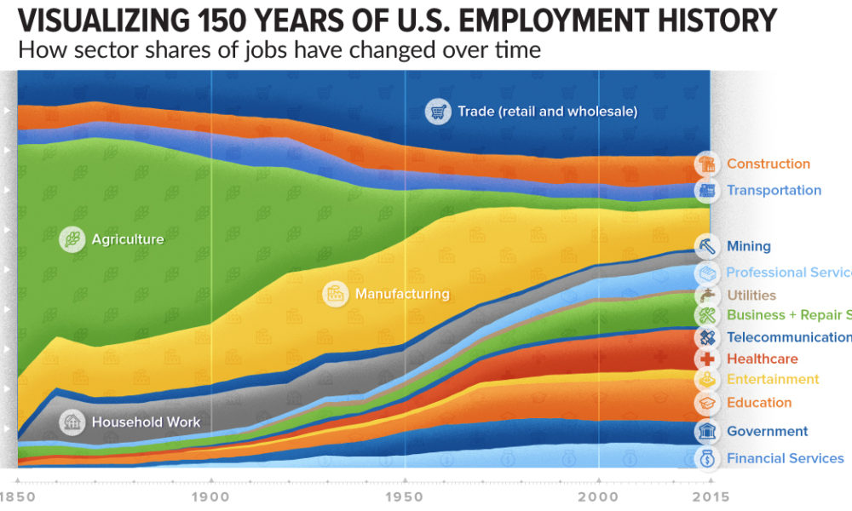
Zaměstnanost v USA dle sektorů

Slide 5
Nerovnoměrnost a globalizace
Práce je rozdělená nerovnoměrně:
Severní polokoule je mnohem bohatší než jižní, EU+USA+Can jsou mnohem bohatší než zbytek, velké chudé regiony. Ale po roce 1991 konec biopolárního světa. Jaký svět máme dnes? (EU x USA x Čína?)
Různé společenské vrstvy mají různý podíl na ekonomickém výkonu (sociální statut je provázán s povoláním)
Roste demografická nerovnoměrnost: bohatí jsou stále bohatší
Nerovnost mezi pohlavími
Nerovnost mezi etnickými skupinami
Nerovný přístup ke vzdělání
Petr Pithart: Jsou zde poražení globalizací. Globalizace nemá jen vítěze.

Slide 6
Rober B. Reich: Dílo národů
Symboličtí analytici: „lidé informační společnosti“
Rutinní provozní služby: dělají práci, která se špatně dá nahradit stroji či algoritmizovat (např. instalatér, údržbář,…)
Osobní služby: lidé jsou ochotni platit i za služby, které by bylo možné dělat automaticky (kadeřníci, trenér golfu), jen proto, že jsou to lidé
Ostatní profese nebudou potřeba

Slide 7
Symboličtí analytici
Programátoři, vývojáři
Učitelé
Ekonomové a analytici
Investiční bankéři
Právníci
Novináři
PR a HR
Vedoucí lidí
Stratégové
…

Slide 8
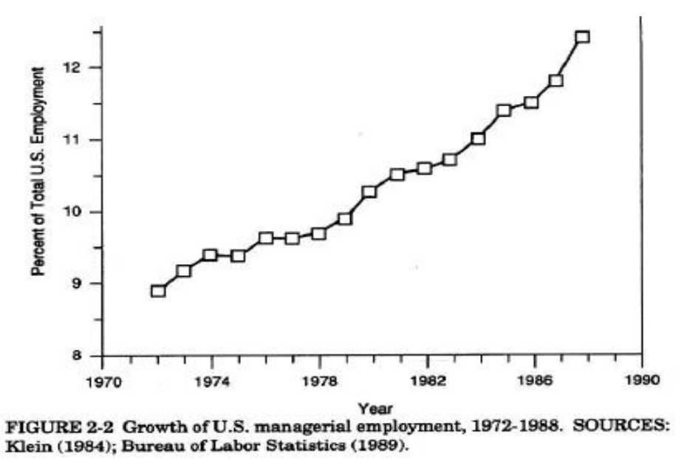
Manažerská místa v USA

Slide 9
Měření produktivity
Užívání technologií zvyšuje produktivitu (na počítači člověk píše rychleji než psacím strojem nebo rukou, kopírka uspoří velké množství času atp.)
Jak ale produktivitu měřit. Co je produktivita? Jaké je jeví vztah ke kvalitě?
Úspora v oblasti administrativy je sporná, administrativních zaměstnanců je stále více -> byrokratizace společnosti (Proč? Jde to jinak?)
Lidé stále více odpočívají (a mají stále více psychických problémů), ale současně roste HDP i „produktivita“.

Slide 10
Poznámky k produktivitě
Robert Solow (1987): „Počítačový věk můžete vidět všude, jen ne ve statistikách produktivity.“
Jen málo závisí na ekonomické politice (v demokratickém tržním hospodářství)
Technologický pokrok na politice závisí také relativně málo (byť infrastruktura, podnikatelské prostředí atp. dělají mnoho)
Determinanty produktivity:
Fyzické artefakty
Zdroje
Know-how
Lidské zdroje (vzdělání, zaměstnanost, atp.)

Slide 11
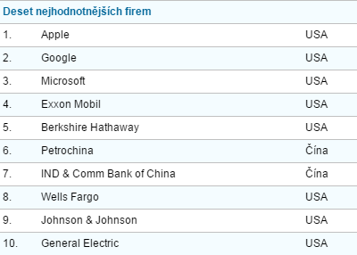
Nejhodnotnější firmy světa

Slide 12
Struktura organisací

Slide 13
Střední management
Nejvíce ohrožený změnami
Nejméně flexibilní
Nepřinášejí invence ani originalitu
Většina „jiných modelů řízení“ se jich dotýká nejvíce

Slide 14
Přísně hierarchická struktura
Rodinné firmy, mafiánské klany, industriální společnosti
Jasný kariérní žebříček
Jasný soubor nadřízených a podřízených
Pocit jistoty a firemní kultury
…
Ale:
Málo flexibilní
Pomalu se adaptující
Nefunguje v síťové či distribuované struktuře nebo je v ní velice nákladná

Slide 15
Nehierarchické struktury
Překryvová struktura
Ad hoc síťové struktury
Týmová či projektová struktura
Gridová struktura
Obecně jde o zploštění, ale to samo o sobě nestačí:
Nutná změna struktury
Nutná změna infrastruktury
Nutná změna komunikace
Nutná změna důvěry a kontroly
….

Slide 16
Změna trhového vidění
Jednotlivé národní či lokální trhy
Globální trh
Segment globálního trhu
Globální niky
Adaptace na potřeby uživatele
Čím užší oblast a větší přizpůsobení se, tím lépe

Slide 17
Nové manažerské pozice a oblasti
Datový management
Informační management
Znalostní management
PR
HR
Manažer kreativity
Mentoři a kouči
Firemní vzdělavatelé
…

Slide 18
Dotazy, připomínky, komentáře…

